Slide 1
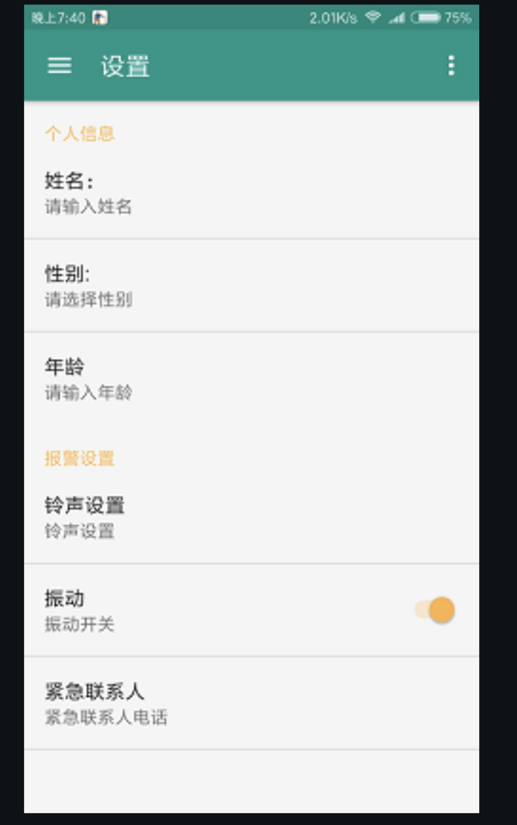
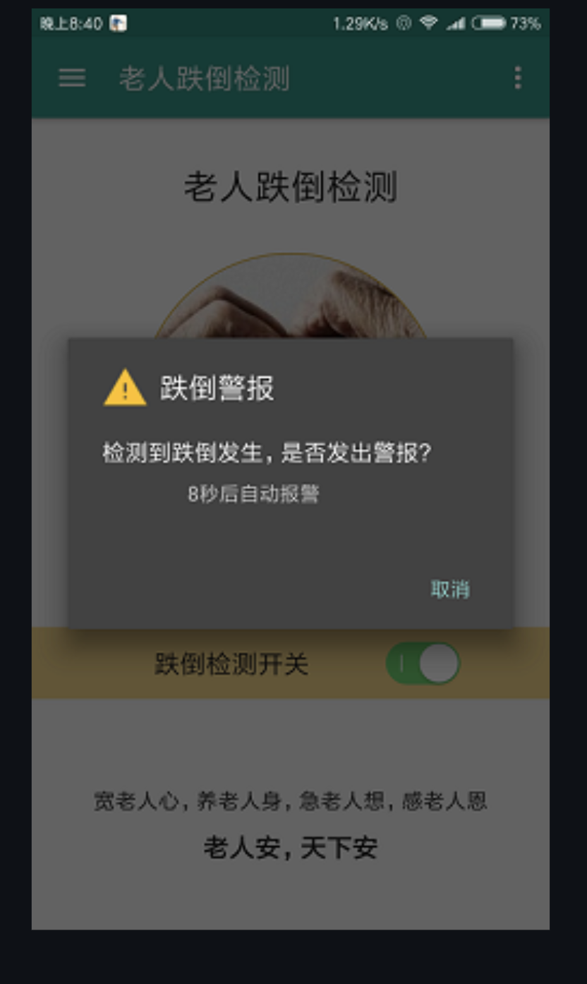
关键功能的展示
添加联系人的界面设置
摔倒 Alert
不良坐姿检测的界面
2. 非紧要功能的展示

Slide 2
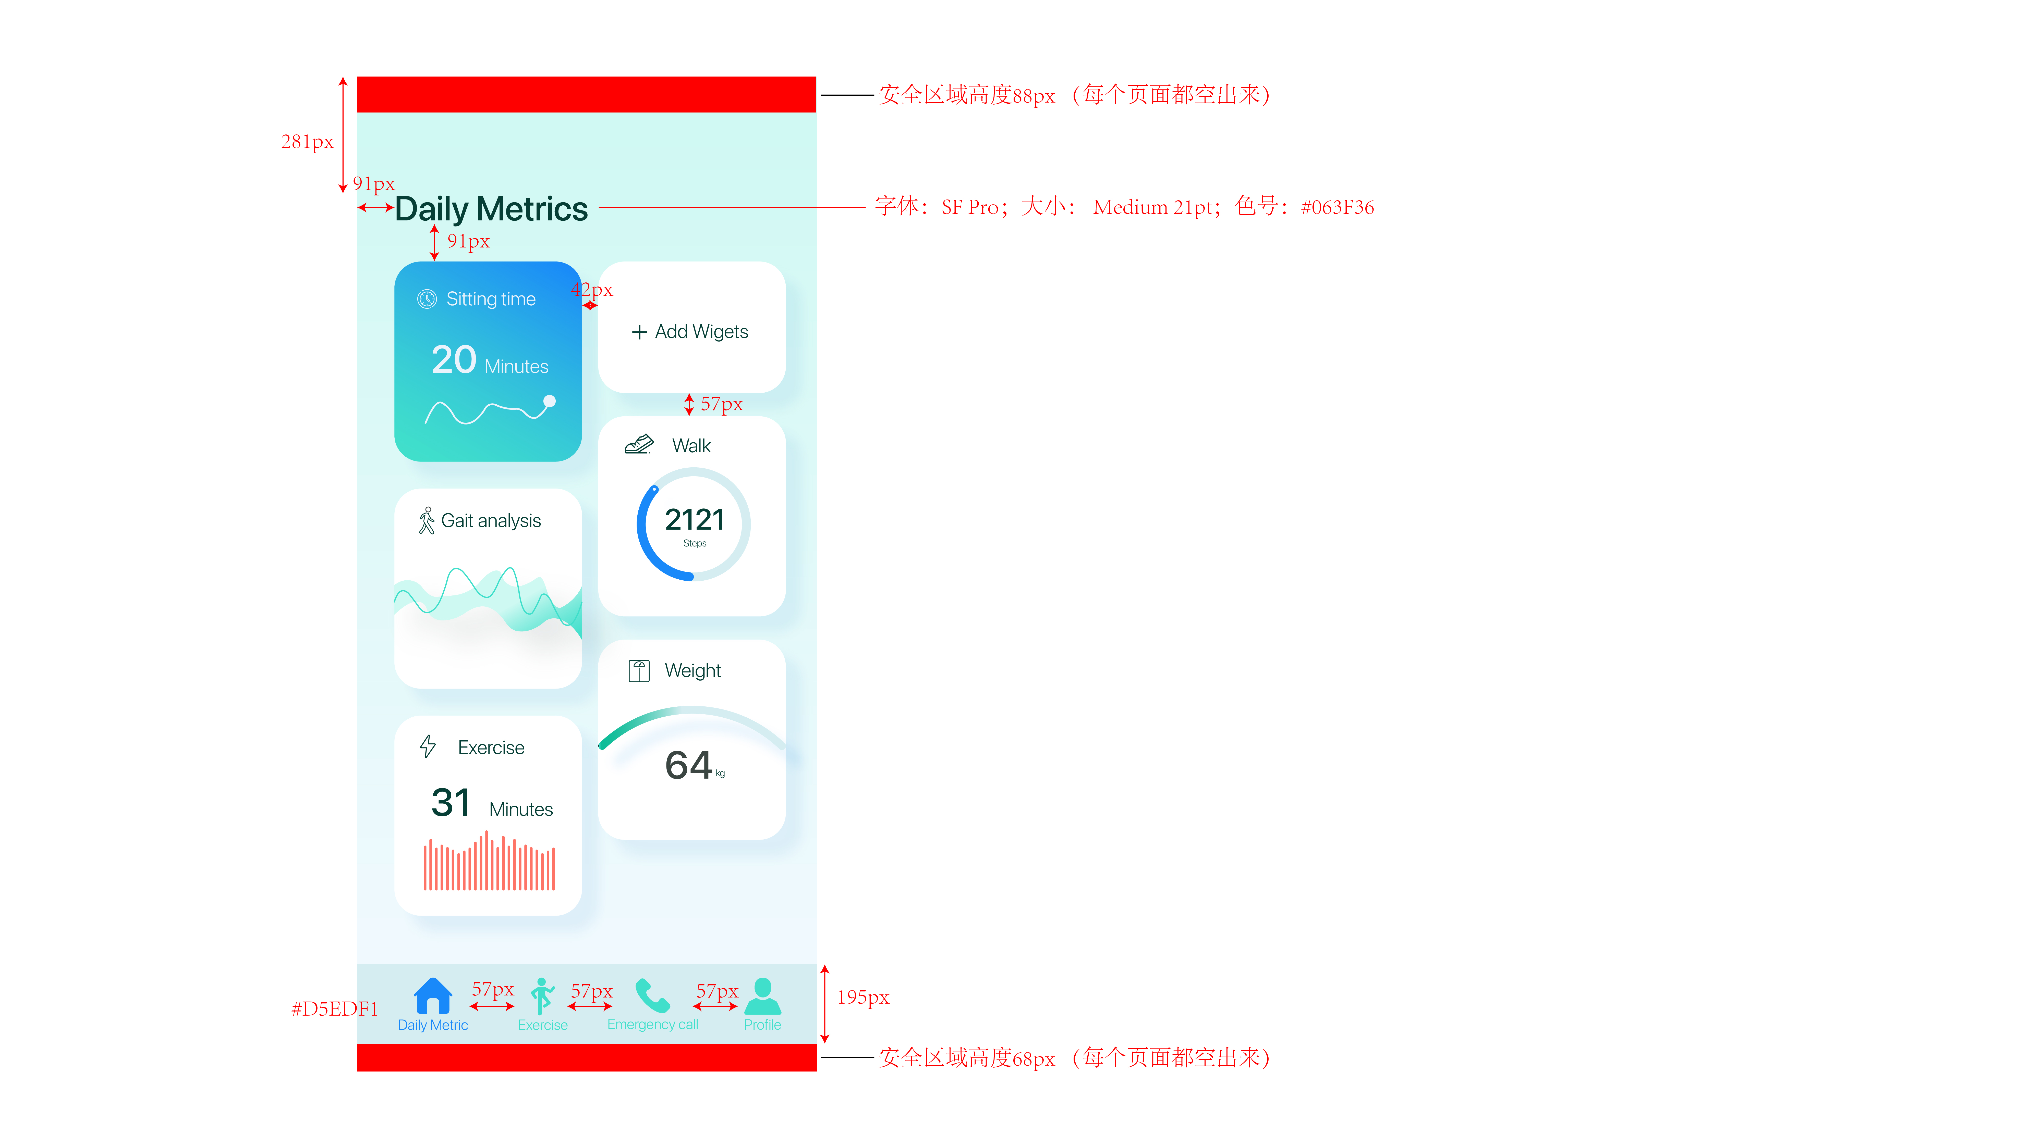
Q： Add wigets 是什么？
A：类似于 APP watch, 通过 Add Wigets 添加额外功能

Slide 3
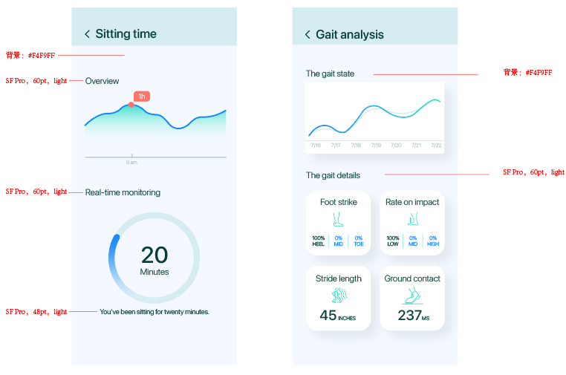
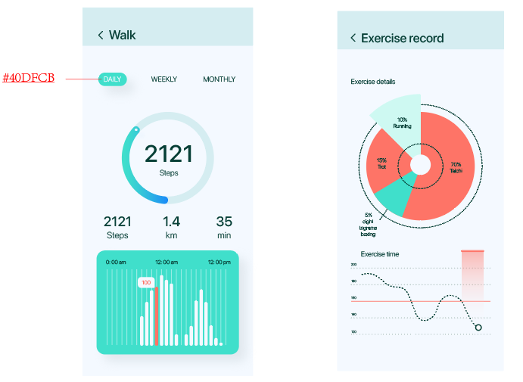
这些暂时静态展示，直接贴图即可

Slide 4
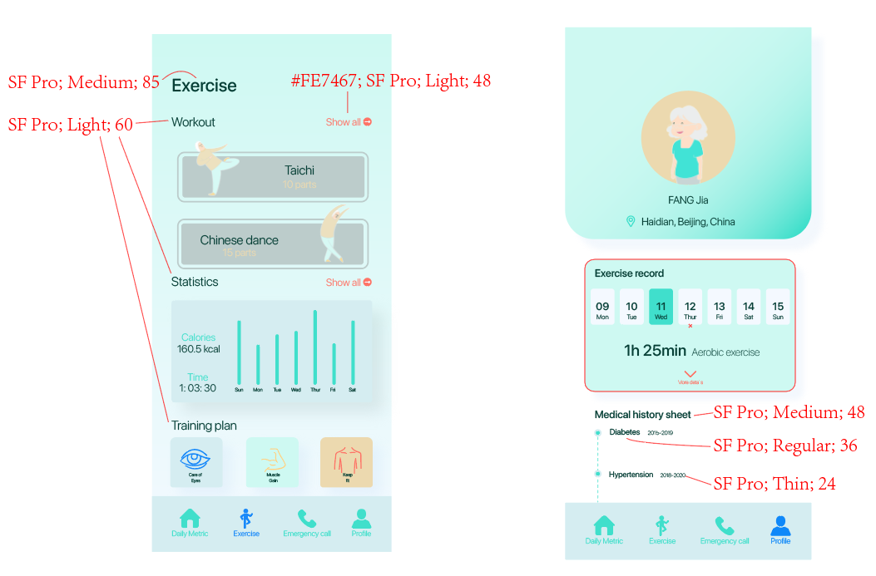
这里原本应该有个添加个人信息的功能，现在只需要静态展示

Slide 5
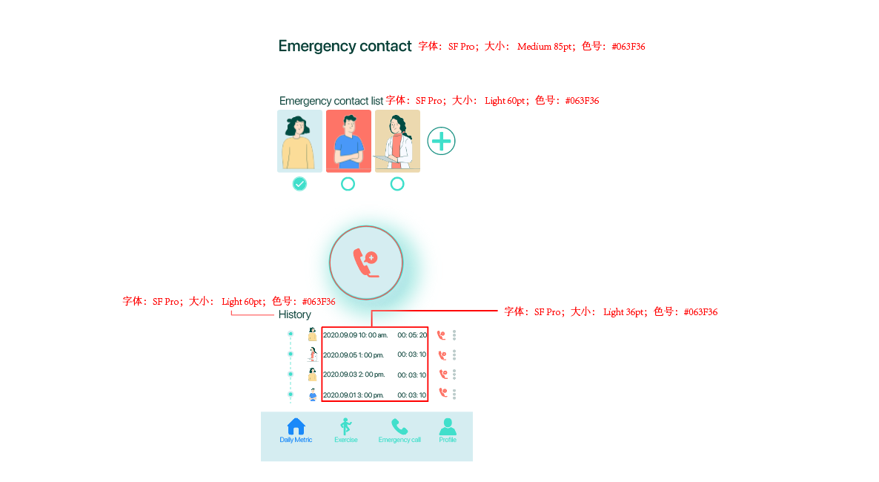
这里还会有个添加紧急联系人的页面，正在制作中

Slide 6
当前任务 - 7个静态页面的制作
1. Sitting Time
Gait Analysis
Walk
Exercise Record
Exercise
Emergency Call
Profile
未来任务
添加紧急联系人页面
跌倒报警提示框+自动拨号功能（这部分还需和跌倒检测算法结合）
不良坐姿检测页面（与坐姿检测算法结合）

